Slide 1
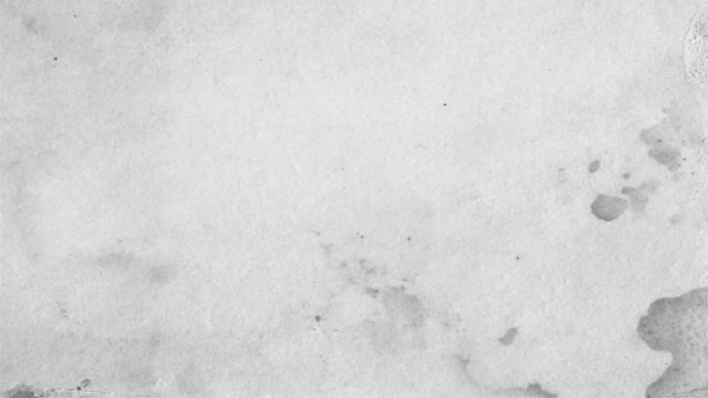


Slide 2

Esperando Por uma Garota Como Você!
Cléo Menegatt

Slide 3



Slide 4


Slide 5
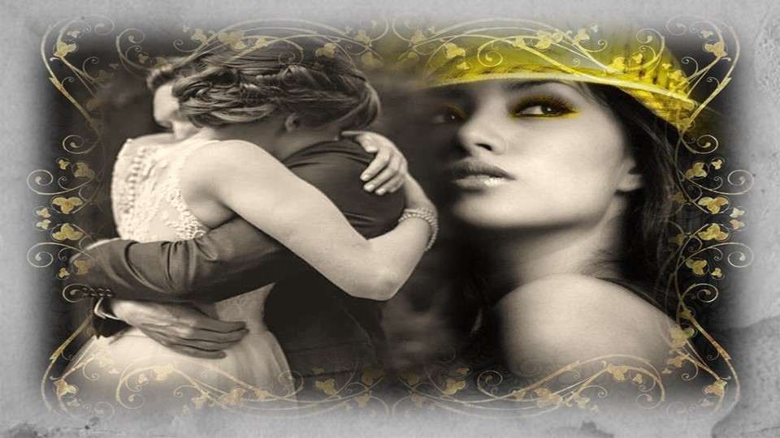

Slide 6


Slide 7


Slide 8


Slide 9
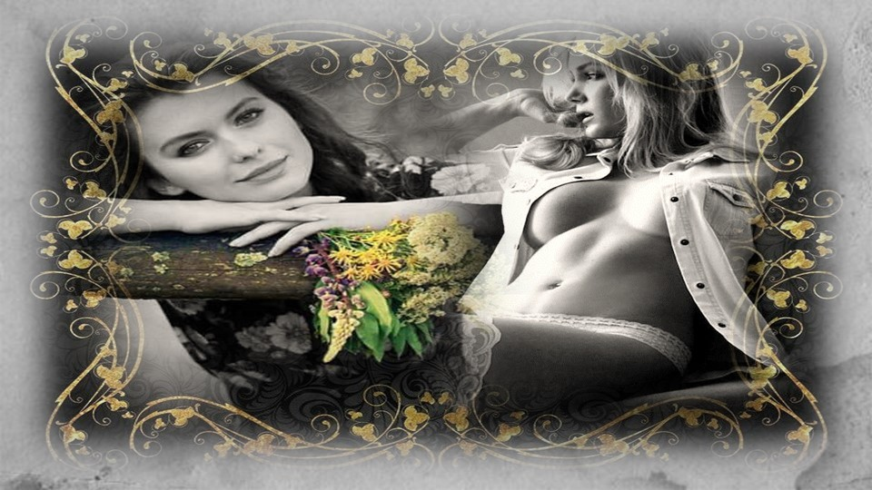

Slide 10


Slide 11

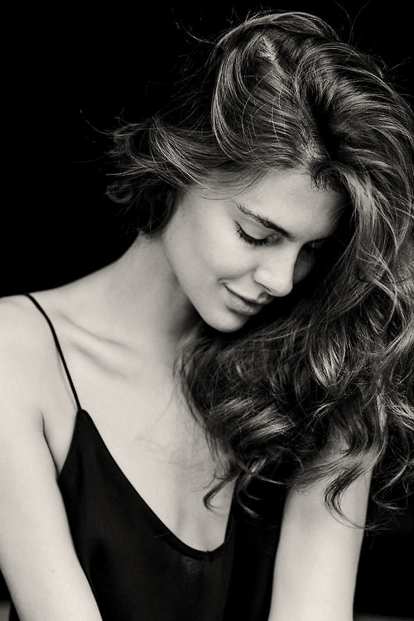

Slide 12


Slide 13


Slide 14


Slide 15


Slide 16


Slide 17
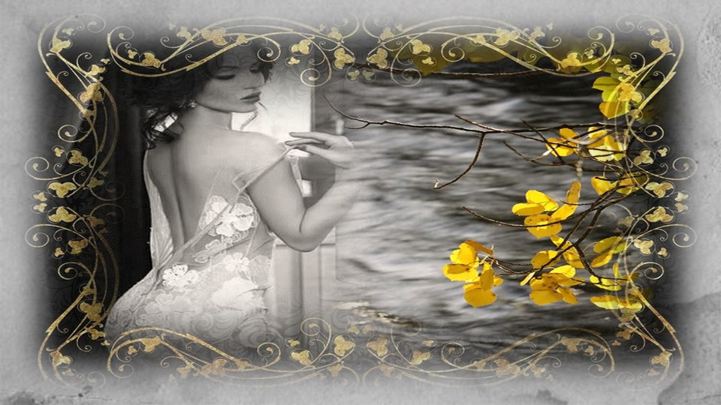

Slide 18

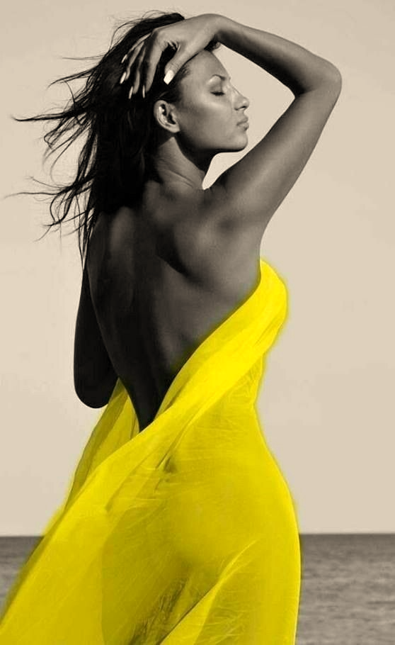

Slide 19
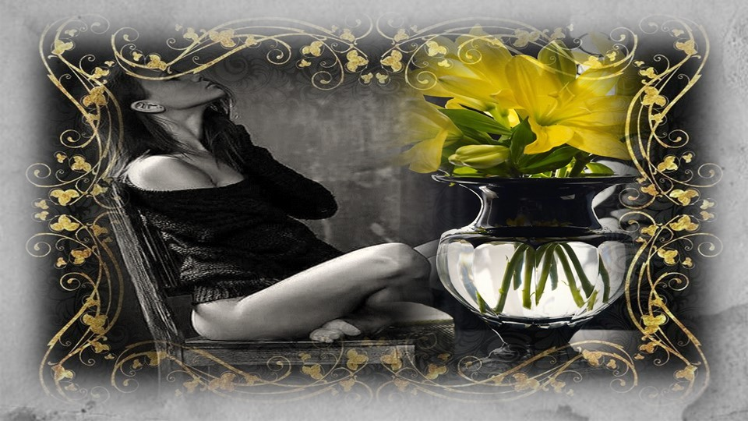

Slide 20


Slide 21


"Ela pega um novo dia no
guarda-roupa e sai para
a vida vestida de hoje.
Não é elegante como as
pessoas vestidas de
amanhã mas ama se sentir
confortável."
Zack Magiezi

Slide 22
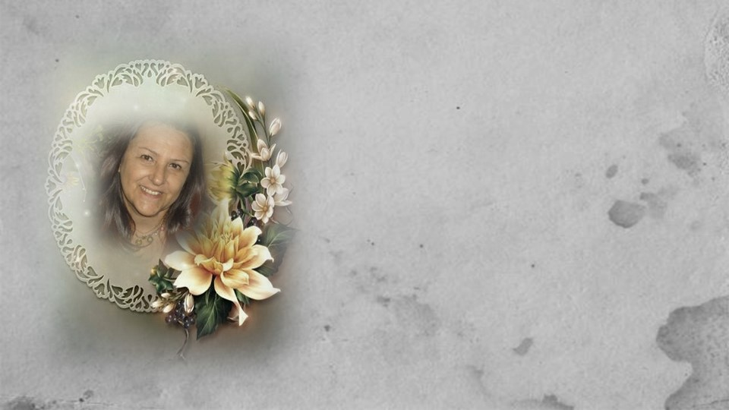
Imagens: Internet e Acervo Pessoal
Música: Matt Simons-Catch and release
www.pinterest.com/cleomenegatt/vídeos
Canal no Youtube:
👇
Cleonice Menegatt Goelzer
Criação, Formatação e Edição:
Cléo Menegatt
cmenegatt2016@gmail.com

